Slide 1
Урок-викторина по басням И.А. Крылова в 5 классе
И.В. Саломатина
isalomatina@yandex.ru
МБОУ СОШ № 61, г. Воронеж

Slide 2
Главные цели изучения предмета «Литература»
Формирование духовно развитой личности, обладающей гуманистическим мировоззрением, национальным самосознанием и общероссийским гражданским сознанием, чувством патриотизма.
Постижение учащимися вершинных произведений отечественной и мировой литературы.
Развитие интеллектуальных и творческих способностей учащихся, необходимых для успешной социализации и самореализации личности.
Поэтапное, последовательное формирование умений читать, комментировать, анализировать и интерпретировать художественный текст.
Формирование умения использовать в процессе анализа текста соответствующей научной терминологии: литература как искусство словесного образа, художественный мир, художественная речь, литературные роды и жанры, историко-литературный процесс .
Создание собственного текста, представление своих оценок и суждений по поводу прочитанного.
Использование опыта общения с произведениями художественной литературы в повседневной жизни и учебной деятельности, речевом самосовершенствовании.

Slide 3
Читать Думать, понимать, анализировать Знать литературоведческие термины Создавать тексты Совершенствовать речь

Slide 4
Метапредметные результаты изучения предмета «Литература» (познавательные, регулятивные УД+межпредметные связи)
понимать проблему, выдвигать гипотезу, структурировать материал, подбирать аргументы для подтверждения собственной позиции, выделять причинно-следственные связи в тексте, формулировать выводы
самостоятельно организовывать собственную деятельность, оценивать ее, определять сферу своих интересов
работать с разными источниками информации, находить ее, анализировать, использовать в самостоятельной деятельности

Slide 5
Предметные результаты изучения предмета «Литература»
1) в познавательной сфере:
-умение понимать и интерпретировать текст на уровне содержания и языка;
-понимание связи литературных произведений с эпохой их написания, выявление заложенных в них вневременных, непреходящих нравственных ценностей и их современного звучания;
2) в ценностно-ориентационной сфере: приобщение к духовно-нравственным ценностям русской литературы и культуры, сопоставление их с духовно-нравственными ценностями других народов

Slide 6
3) в коммуникативной сфере: • восприятие на слух литературных произведений, осмысленное чтение и адекватное восприятие; • умение пересказывать; отвечать на вопросы по прослушанному или прочитанному тексту; создавать устные монологические высказывания; уметь вести диалог; • написание изложений и сочинений, классные и домашние творческие работы, рефераты на литературные и общекультурные темы; 4) в эстетической сфере: эстетическое восприятие произведений литературы; формирование эстетического вкуса.

Slide 7
Личностные результаты изучения предмета «Литература»
Совершенствование духовно-нравственных качеств личности, воспитание патриотизма, уважительного отношения к литературе, к культуре других народов.
Использование для решения познавательных и коммуникативных задач различных источников информации (словари, энциклопедии, интернет-ресурсы и др.)

Slide 8
Компетенции Коммуникативная Творческая Литературоведческая

Slide 9
Задания к викторине. Формирование УУД (личностные, регулятивные, познавательные, коммуникативные)
Биографические сведения об И.А. Крылове
Из истории басни
Содержание басен
Герои басен
Продолжить строки
Крылатые слова из басен Крылова
Мораль басен
Рисунки к басням

Slide 10
Этапы структуры урока мобилизация (предполагает включение учащихся в активную интеллектуальную деятельность); целеполагание (учащиеся самостоятельно формулируют цели урока) осознание недостаточности имеющихся знаний (учащиеся понимают, что имеющихся знаний для успешного участия в викторине недостаточно); коммуникация (поиск новых знаний в паре, в группе)

Slide 11
Иван Андреевич Крылов
Кто не слыхал его живого слова?
Кто в жизни с ним не встретился своей?
Бессмертные творения Крылова
Мы с каждым годом любим все сильней.
Со школьной парты с ними мы сживались,
В те дни букварь постигшие едва.
И в памяти навеки оставались
Крылатые крыловские слова.
Все знал и видел ум певца пытливый,
Всего сильней желая одного,
Чтоб жили жизнью вольной и счастливой
Народ его и родина его.( М. Исаковский)
1769-1844

Slide 12
Из истории басни
Что такое басня?
Кто известен как первый баснописец, когда он жил?
В каком веке жил Лафонтен?
Что вы знаете об И.А. Крылове? Сколько басен он написал?

Slide 13
Назови басню, прочитай строки наизусть

Slide 14
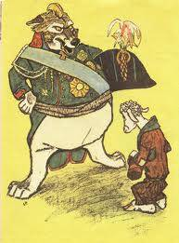

Slide 15
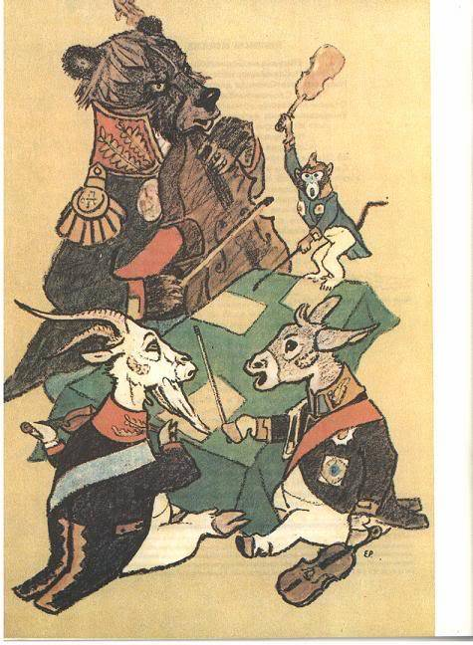

Slide 16
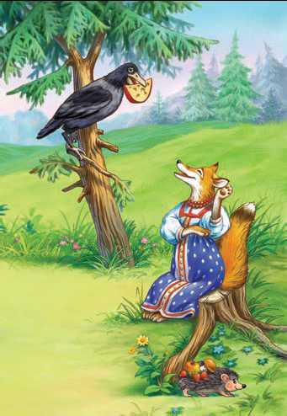

Slide 17
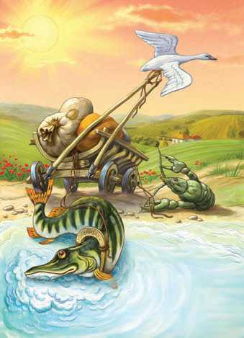

Slide 18
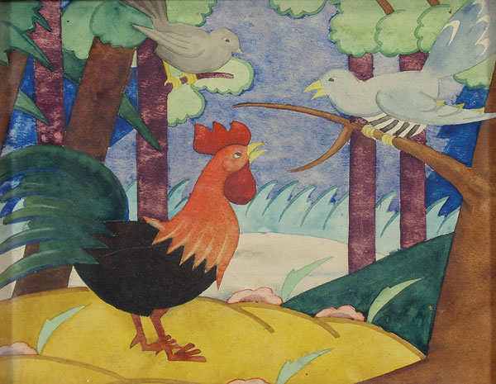

Slide 19
Какие качества олицетворяют (аллегория, олицетворение)
Волк
Мартышка
Ягнёнок
Свинья
Стрекоза

Slide 20
Вспомни
Басни о лисе
Басни об обезьяне
Басни о волке

Slide 21
Объясните смысл крылатых выражений из басен Крылова (афоризм)
Слона- то я и не приметил
А воз и ныне там
На задних лапках я хожу (Ходить на задних лапках)
Кукушка хвалит Петуха, за то, что хвалит он Кукушку
У сильного всегда бессильный виноват
А ларчик просто открывался
А Васька слушает да ест
Ворона в павлиньих перьях (работа со словарем)
Как белка в колесе (проблемный вопрос)

Slide 22
Белка
В деревне, в праздник, под окном
Помещичьих хором,
Народ толпился.
На Белку в колесе зевал он и дивился.
Вблизи с березы ей дивился тоже Дрозд:
Так бегала она, что лапки лишь мелькали
И раздувался пышный хвост.
«Землячка старая,— спросил тут Дрозд,— нельзя ли
Сказать, что делаешь ты здесь?» —
«Ох, милый друг! тружусь день весь:
Я по делам гонцом у барина большого;
Ну, некогда ни пить, ни есть,
Ни даже духу перевесть».—
И Белка в колесе бежать пустилась снова.
«Да,— улетая, Дрозд сказал, — то ясно мне,
Что ты бежишь, а всё на том же ты окне»
Посмотришь на дельца иного:
Хлопочет, мечется, ему дивятся все:
Он, кажется, из кожи рвется,
Да только все вперед не подается,
Как Белка в колесе.

Slide 23
Из какой басни эта мораль
Вперед чужой беде
Не смейся, Голубок!
И в сердце льстец всегда отыщет уголок
Избави Бог и нас от этаких судей
Когда в товарищах согласья нет,
На лад их дело не пойдёт,
И выйдет из него не дело, только мука

Slide 24
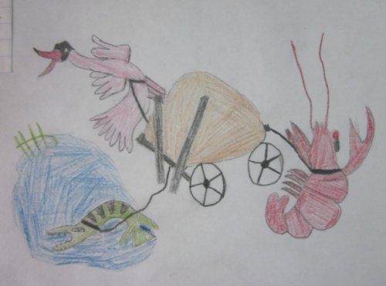
Выставка детских рисунков

Slide 25
Закончи фразу
Ты всё пела? Это дело…
А вы друзья, как ни садитесь…
Беда, коль пироги начнёт печи сапожник…
Ай, Моська…
Чем кумушек считать трудиться…
А жаль, что не знаком…

Slide 26
Найди пару
Свинья
Моська
Повар
Ворона
Ягнёнок
Кукушка
Муравей

Slide 27
Инсценирование басни

Slide 28
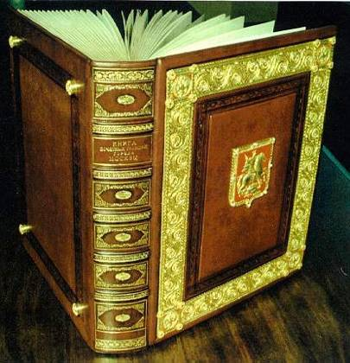
Литературоведческий словарь
Аллегория
Афоризм
Басня
Крылатые слова
Мораль
Олицетворение

Slide 29
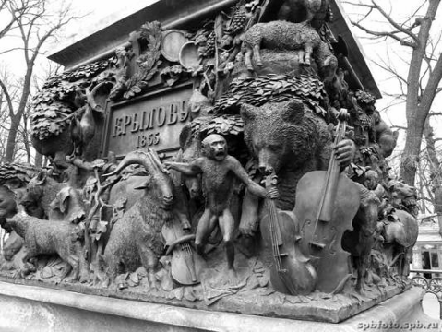
П.А. Клодт памятник И.А. Крылову в Летнем саду г. Санкт-Петербург

Slide 30
Почему Исаковский написал стихотворение об И.А. Крылове?
Почему в Санкт-Петербурге был воздвигнут памятник И.А. Крылову?
(д/з)

Slide 31
В продолжение урока
самоконтроль
взаимоконтроль

Slide 32
Подведение итогов. Рефлексия - Понравился ли урок? - Что показалось особенно интересным? - Что узнали нового? - Сколько дали правильных ответов? - Какие задания вызвали затруднения? - Оцените свою работу на уроке.

Slide 33
Спасибо за внимание

